Slide 1

PC Nach Kundenwunsch

Slide 2
Inhaltsverzeichnis
1 CPU
2 Mainboard
3 Ram
4 Festplatte
5 Netzteil
6 Controlboard mit Reset Taste
7 Kühler
8 DVD-RAM
9 Sata Kabel

Slide 3
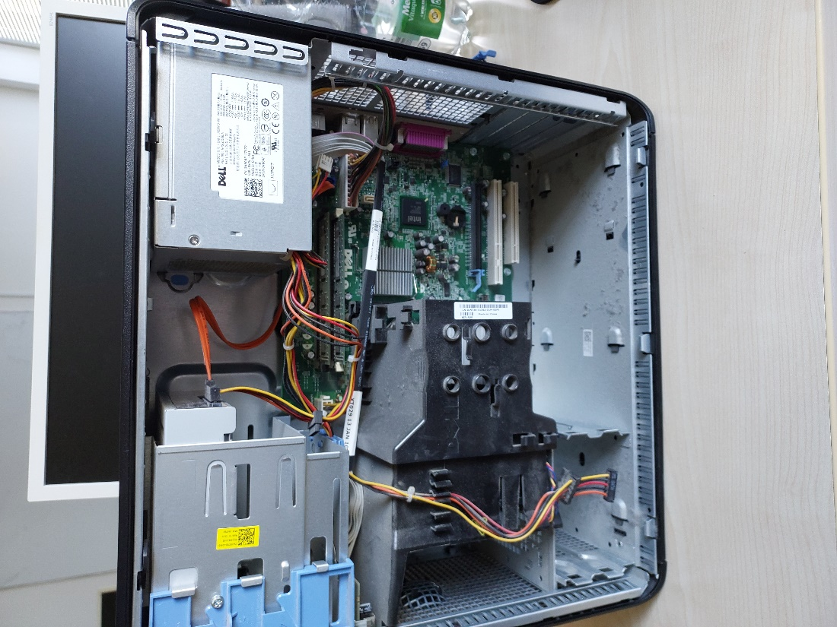
Gehäuse des Computers
Eine alte Version, der Netzteil befindet sich noch oben. Nichts besonderes zu erwähnen.

Slide 4

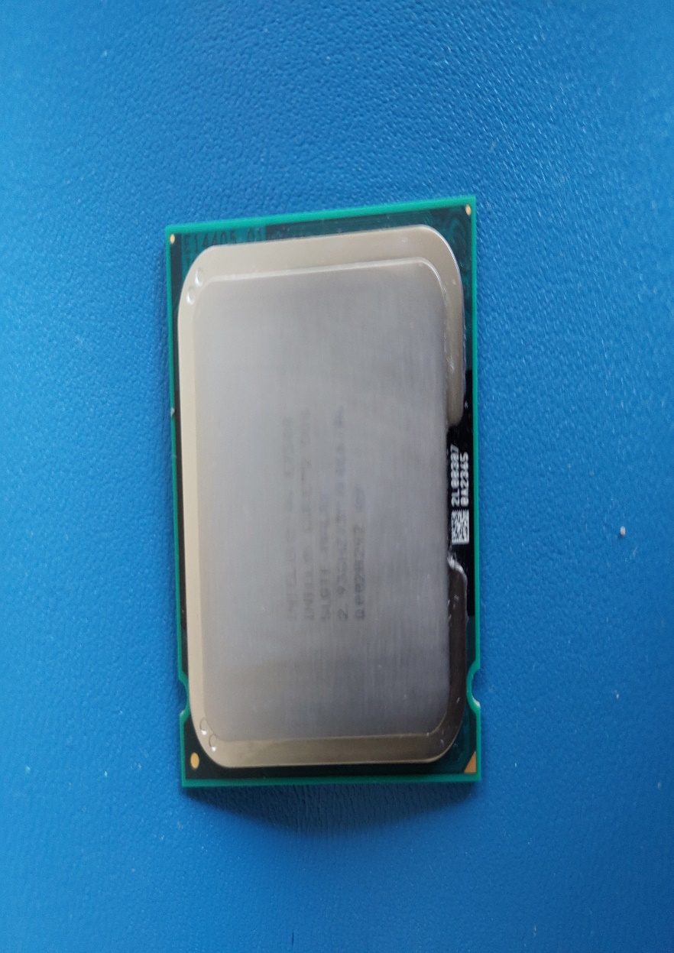
CPU
Intel (R) Core (TM)2 Duo CPU E7500 @2.93 Ghz, 2933 MHz, 2 Kerne 2 logische Prozessor

Slide 5
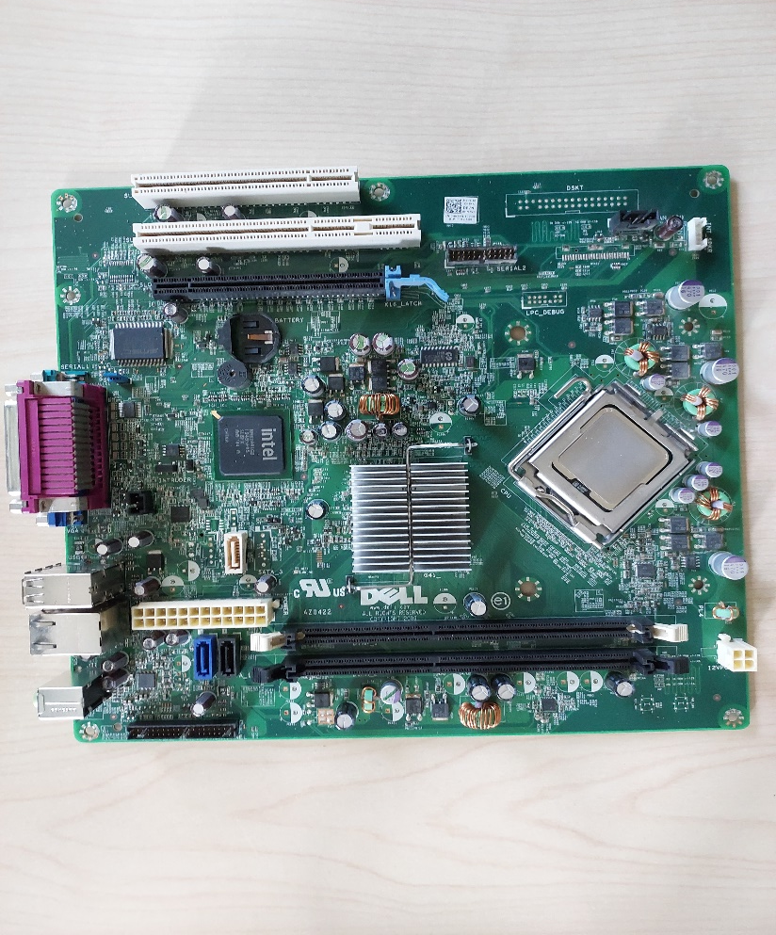
Mainboard
The Dell SOHO server with part number 0HN7XN is actually a motherboard used in the Dell OptiPlex 380 series. This motherboard is based on the Intel G41 Express chipset and supports a variety of processors, including the Intel Celeron, Pentium Dual-Core, Core 2 Duo, and Core 2 Quad processors, all utilizing the LGA 775 socket.
Memory: Supports up to 4GB of DDR3 RAM with 2 DIMM slots.
Expansion Slots: Includes 1 PCI slot and 1 PCIe x16 slot for expansion cards.
Integrated Graphics: Intel GMA X4500.
Audio: Realtek ALC269Q High Definition Audio.

Slide 6
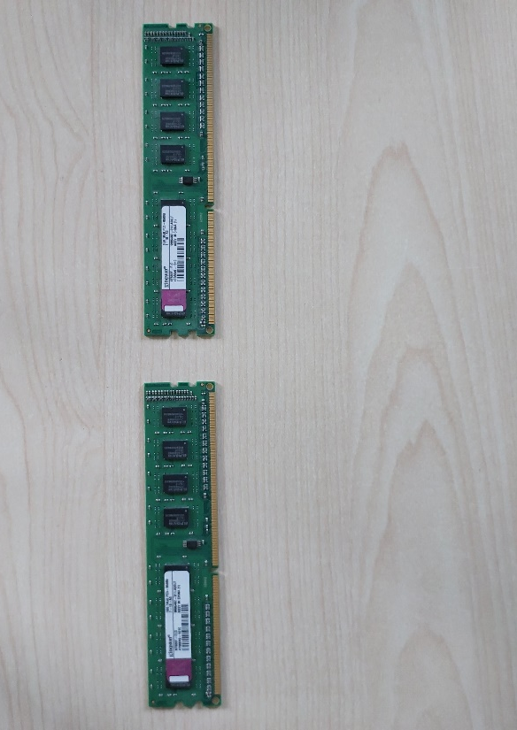
RAM
The Kingston KF680F-ELD is a 1GB DDR3 SDRAM memory module designed for desktop computers. It operates at a speed of 1066 MHz (PC3-8500) and has a CAS latency of CL7, making it suitable for moderate-performance tasks. This module is non-ECC (Error-Correcting Code), which means it is not designed to automatically detect and correct data corruption, making it more appropriate for standard consumer use rather than critical server environments. It features a 240-pin DIMM form factor, ensuring compatibility with a wide range of motherboards that support DDR3 memory.

Slide 7
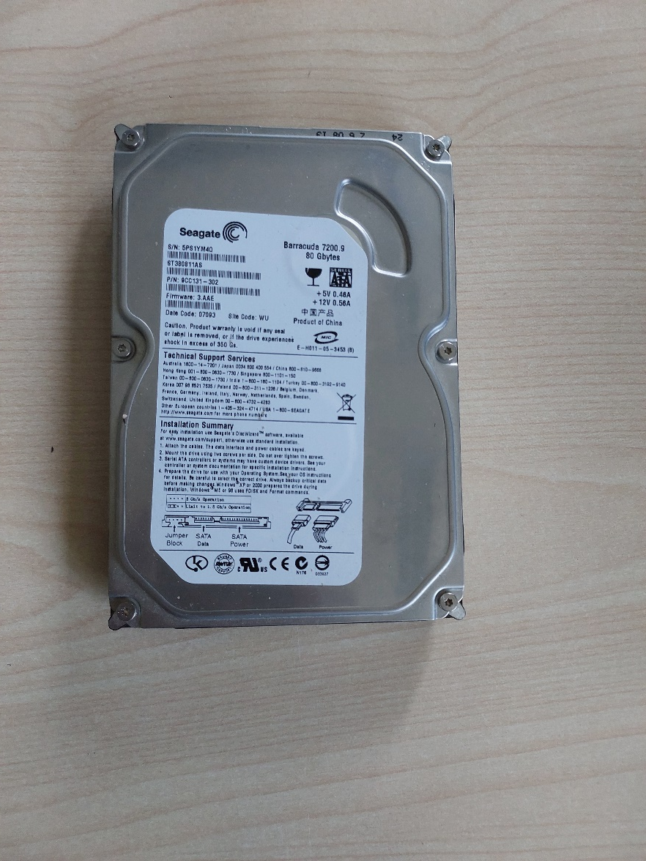
Festplatte
Seagate 80GB Festplatte aus dem Anfang von 2000.

Slide 8
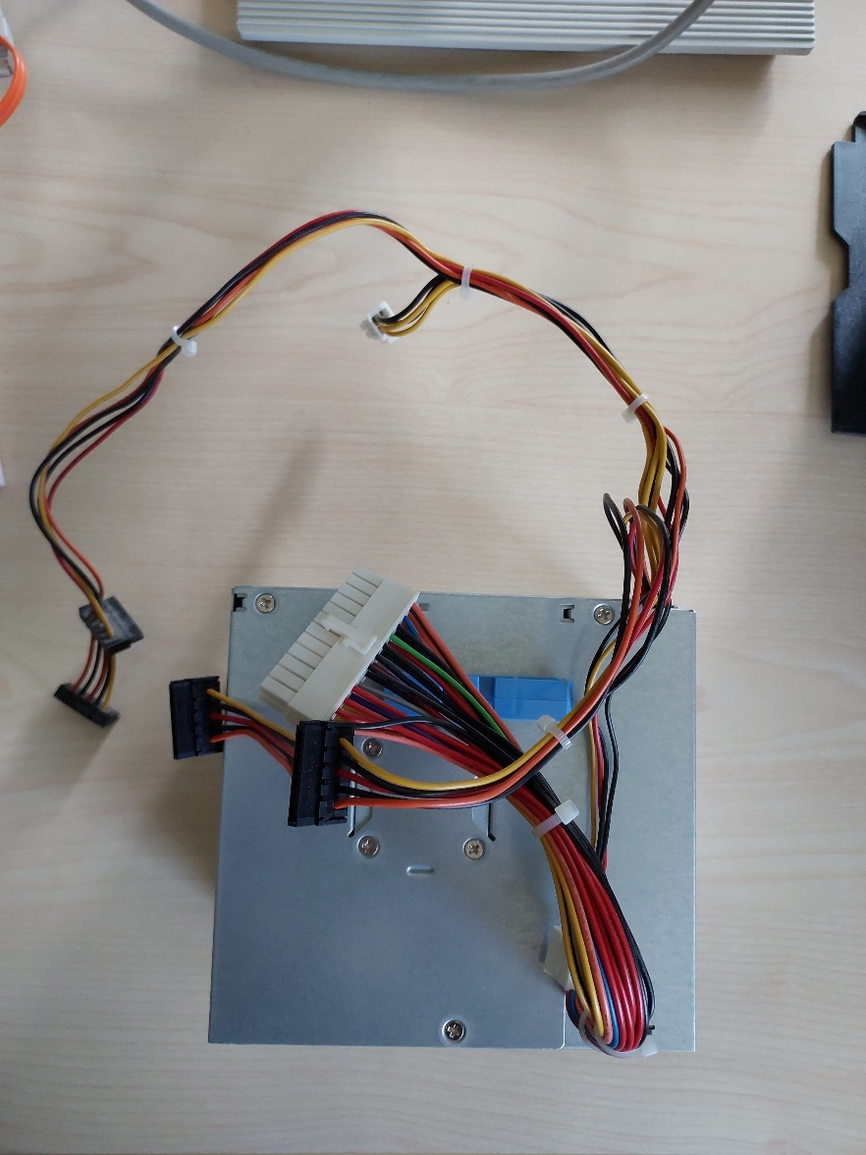
Netzteil
Das Dell N250PD-00 ist ein Netzteil (PSU), das häufig in Dell-Desktop-Computern verwendet wird, insbesondere in den OptiPlex- und Precision-Serien. Hier sind die wichtigsten Informationen:
Leistung: 250 Watt, geeignet für Desktop-Computer mit niedrigen bis mittleren Leistungsanforderungen.
Formfaktor: Standard-ATX, was die Kompatibilität mit vielen Desktop-Gehäusen gewährleistet.
Effizienz: In der Regel 80 PLUS zertifiziert, was eine gute Energieeffizienz bedeutet.
Anschlüsse: Enthält Standardanschlüsse wie einen 24-poligen ATX-Mainboard-Anschluss, SATA-Stromanschlüsse und einen 4-poligen CPU-Stromanschluss.
Kühlung: Eingebauter Lüfter zur Temperaturregelung.

Slide 9
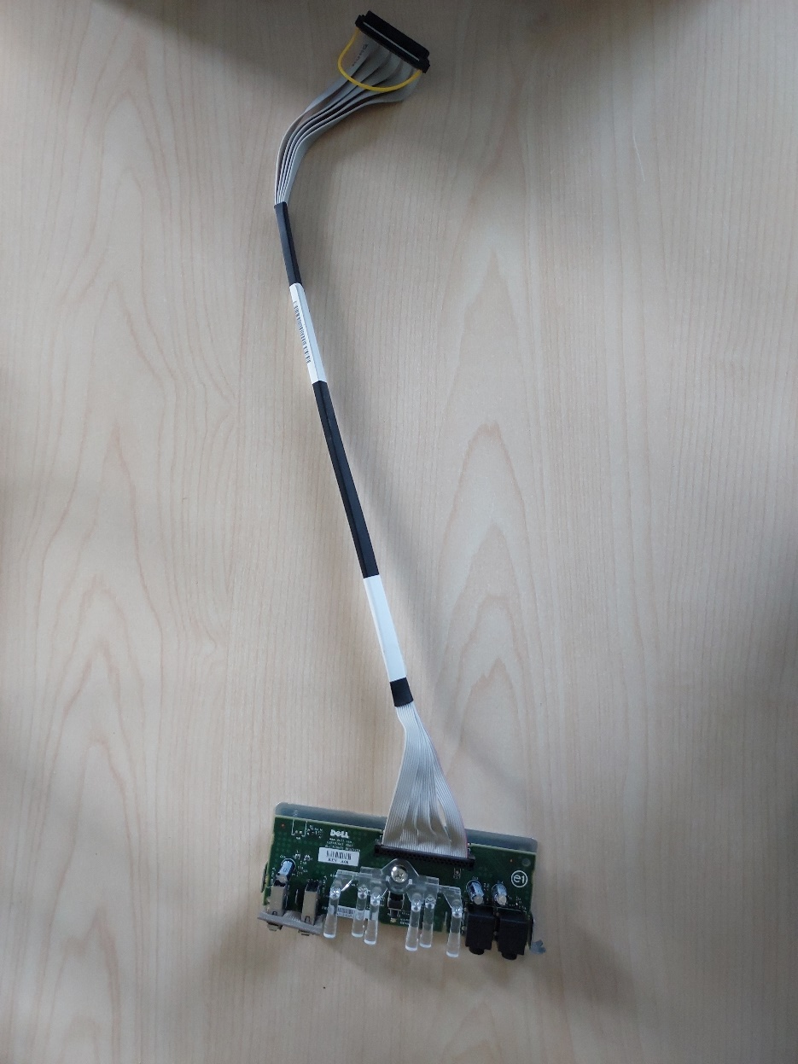
Controlboard
Schnittstelle für Peripheriegeräte

Slide 10
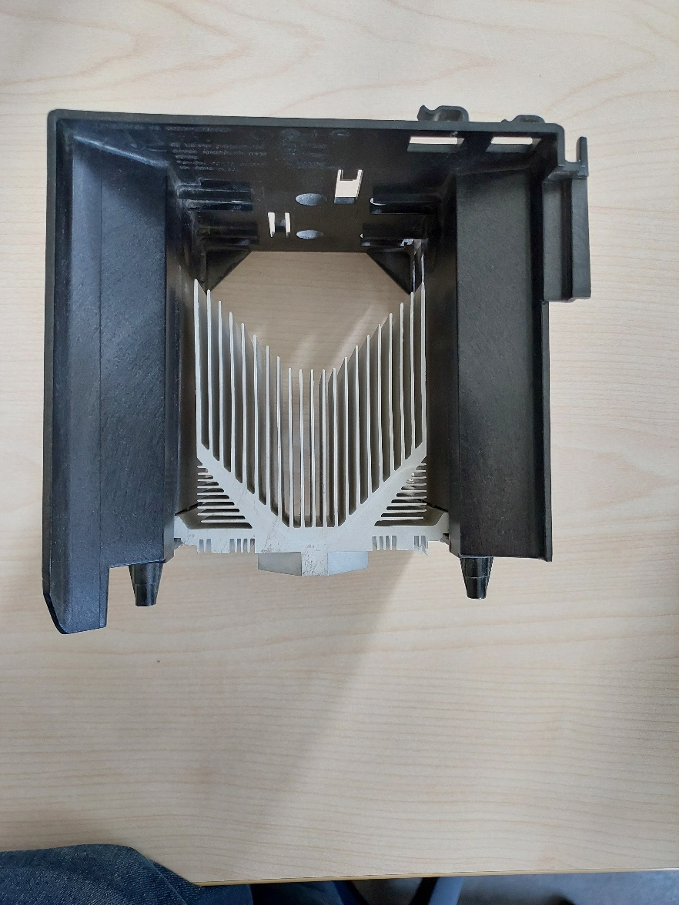
Kühler Teil 1 von 2
Ein Kühler (auch Heatsink genannt) ist ein Bauteil, das in Computern und anderen elektronischen Geräten verwendet wird, um Wärme von empfindlichen Komponenten wie der CPU (Central Processing Unit), GPU (Graphics Processing Unit), oder anderen Chips abzuleiten.

Slide 11
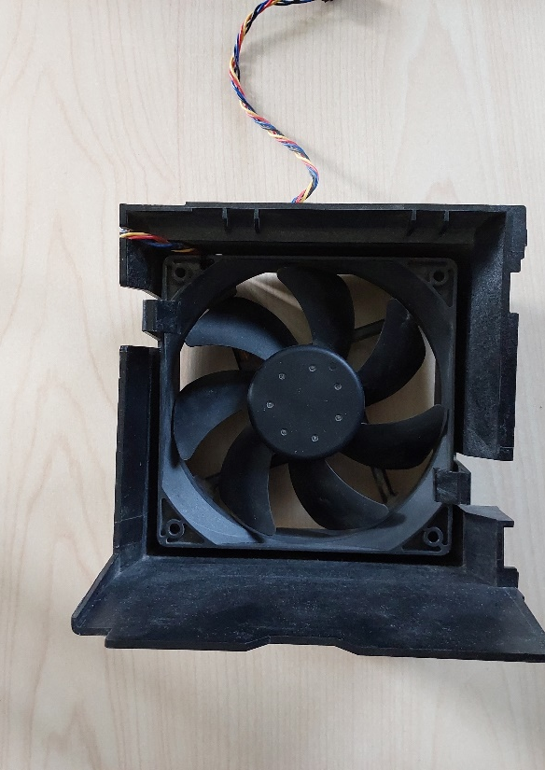
Kühler Teil 2 von 2
Ein Kühler (auch Heatsink genannt) ist ein Bauteil, das in Computern und anderen elektronischen Geräten verwendet wird, um Wärme von empfindlichen Komponenten wie der CPU (Central Processing Unit), GPU (Graphics Processing Unit), oder anderen Chips abzuleiten.

Slide 12
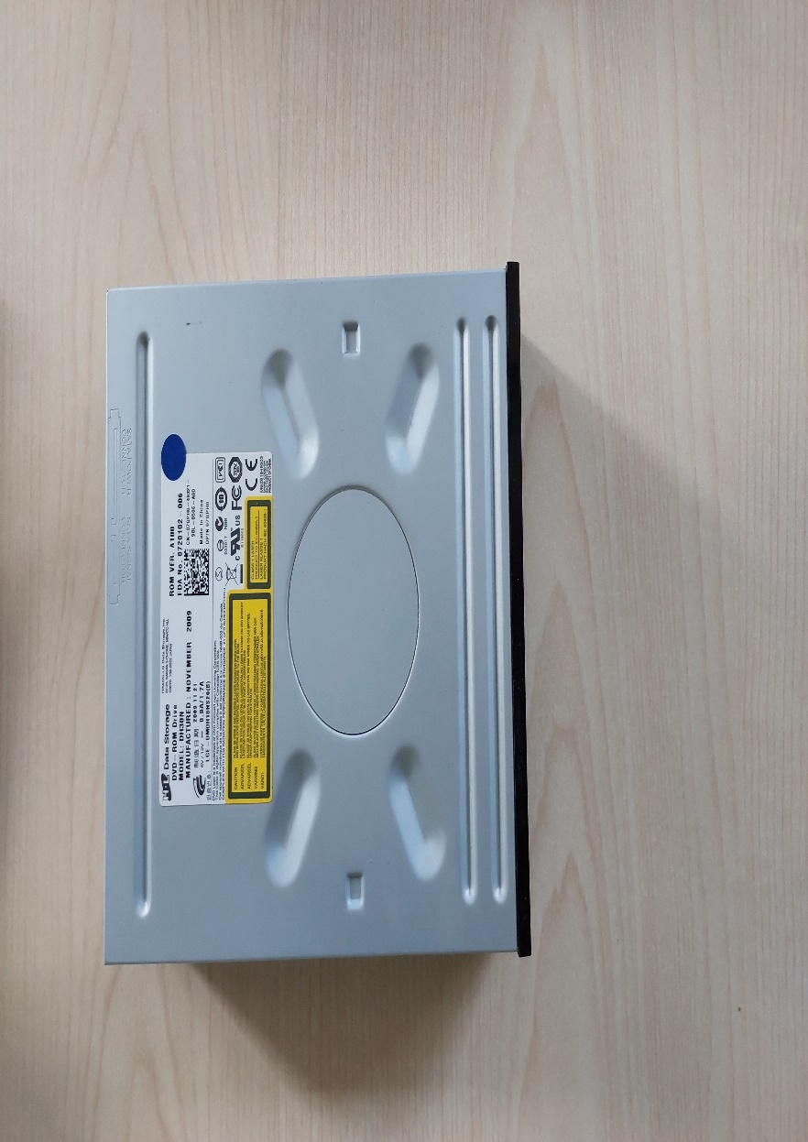
DVD-RAM
DVD-RAM (Digital Versatile Disc Random Access Memory) ist ein wiederbeschreibbares optisches Speichermedium, das zur Speicherung von Daten verwendet wird. Es gehört zur DVD-Familie und bietet folgende Eigenschaften:
Wiederbeschreibbar: Kann bis zu 100.000 Mal beschrieben und gelöscht werden, was es langlebig macht.
Kapazität: Typische Kapazität beträgt 4,7 GB pro Seite, also bis zu 9,4 GB bei doppelseitigen Discs.
Zugriffsart: Unterstützt zufälligen Datenzugriff (ähnlich einer Festplatte), was es für schnelle Lese- und Schreibvorgänge effizient macht.
Einsatzbereiche: Wird hauptsächlich für Datensicherungen, Archivierungen und in Camcordern verwendet.
Kompatibilität: Wird von speziellen Laufwerken unterstützt, ist jedoch nicht so weit verbreitet wie andere DVD-Formate.
DVD-RAMs sind aufgrund ihrer hohen Lebensdauer und Zuverlässigkeit für bestimmte professionelle Anwendungen geschätzt, wurden aber weitgehend durch modernere Speichermedien ersetzt.

Slide 13
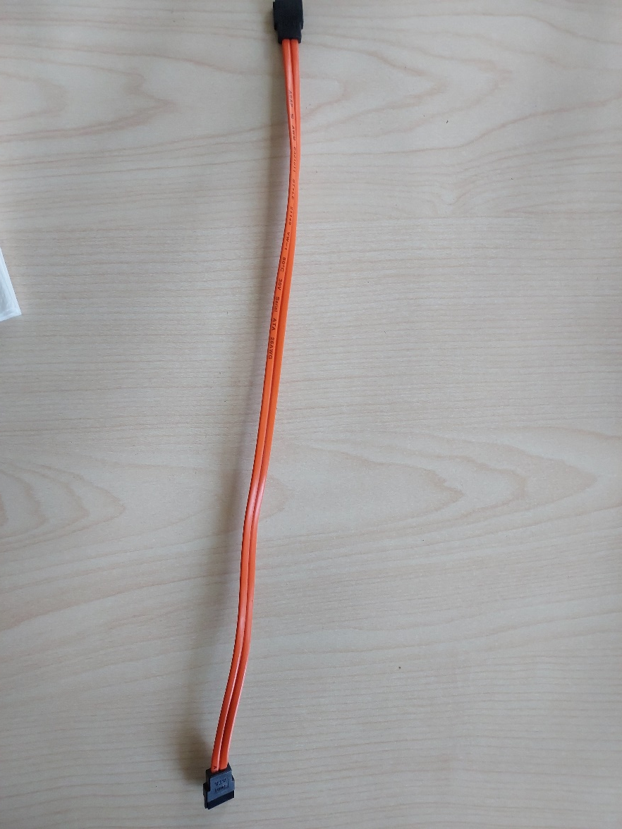
Sata Kabel
Ein SATA-Kabel (Serial ATA) ist ein Datenkabel, das zur Verbindung von Speichergeräten wie Festplatten, SSDs oder optischen Laufwerken mit dem Motherboard eines Computers verwendet wird.

